Slide 1
Geschichte und Geschichten aus der Stadt Waldeck,
Sachsenhausen und
_ 1975 Abschnitt 15 Bildervortrag
Heinrich Figge

Slide 2
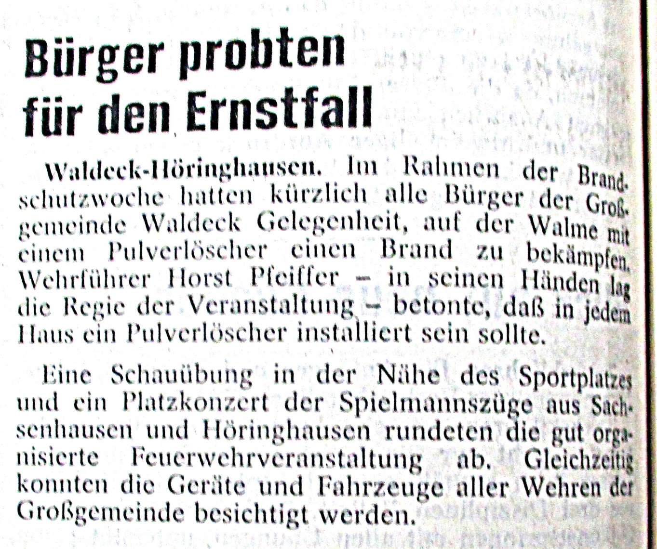
Fotografiert und abgeschrieben im Stadtarchiv Korbach von Heinrich Figge 1975 23. 10. 1975 27. 10.

Slide 3
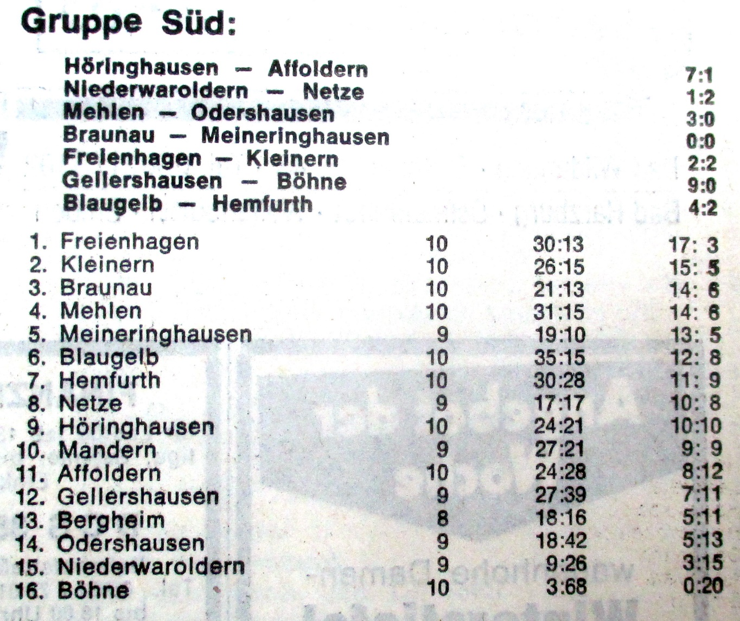
1975 WLZ 27. 10.TV Fußball

Slide 4
1975 WLZ 29. 10. Bürgermeister Erich Dreyer: „Ein Stück zukünftiger Heimatgeschichte” Parlament sagt Ja zu neuer Stadtflagge – Schiebenscheid – Schlammlagune aufgelöst WALDECK-SACHSENHAUSEN (KS) Gegen die zehn Stimmen der SPD Fraktion beschloß das Walldecker Stadtparlament in seiner Sitzung am Montagabend in der Stadthalle Sachsenhausen, den .Entwurf Nr. 3 des Staatsarchivs Marburg als neue, Stadtflagge einzuführen. (wir hatten diese Versionen schon vorgestellt) Aus Bescheidenheit hätte die Stadt, so Bürgermeister Erich Dreyer, vor vier Jahren zugleich mit dem Wappen nicht auch eine Stadtflagge beantragt. Er sieht dieses Emblem als Selbstdarstellung der Großgemeinde und als Beitrag zum Zusammenwachsen der Stadtteile. Man solle das Ganze nicht überbewerten, „die Stadtflagge ist ein Stück zukünftiger Heimatgeschichte.“ Gerhard Germann (Finanzausschuß) berichtete über die Empfehlung des Ausschusses für Version 3, die Flaggen sollten jedoch, noch nicht in diesem Jahr angeschafft werden.. Auch Erwin Itter (FDP) hielt diese Flagge für gut, weil .sie auch bei der Bevölkerung ankomme. Schiebenscheid-Schlammlagune aufgelöst Einstimmig wurde ein CDU-Antrag angenommen, nach dem die Schlamlmlagune im Schiebenscheid ge­schlossen und bei der Kläranlage eine neue geschaffen werden soll, die den Klärschlamm eines ganzen Jahres aufnehmen wird. Karl Graf (CDU) zählte die Nachteile dieses Schandflecks im Schiebenscheid auf. Bürgermeister Dreyer teilte mit, daß die Schlammlagune schon seit dem 1. August offiziell geschlossen ist und nichts mehr angefahren wird. Im Rahmen des Flächennutzungsplanes sei eine Bedarfsfläche für eine Schlammgrube bei der Kläranlage beantragt worden; Landwirte hätten sich schon für den Inhalt der Schiebenscheid - Grube interessiert.

Slide 5
Ebenso einstimmig vergab das Parlament die Um­bauarbeiten des städtischen Gebäudes zu einem Bauhof im Stadtteil Sachsenbausen, Sommerhagen. Im Eilverfahren wurde am Schluß der Sitzung noch ein Bauplatz verkauft. - Der SPD-Antrag über die, Benutzung der Schulbusse als öffentliche Verkehrsmittel fiel jedoch der Zeit zum Opfer.

Slide 7
1975 WLZ 29. 10. Das Schwimmbad in Freienhagen erhält eine Erwärmungsanlage Mittel im Vorgriff auf 1976 ausgewiesen — Kostenpunkt: Etwa 70 000 Mark WALDECK-SACHSENHAUSEN (KS). Nach man­cherlei Verwirrung entschied das Waldecker Stadtparlament in seiner jüngsten Sitzung gegen die FDP- Stimmen für einen CDU-Antrag. Danach soll das Schwimmbad in Freienhagen mit einer Erwärmungsanlage ausgestattet werden. Die Mittel hierfür - wahr­scheinlich rund 70 000 Mark - sollen im Vorgriff auf den Haushaltsplan 1976 ausgewiesen werden. Zuvor wurde ein SPD-Änderungsantrug abgelehnt, laut dem die Hälfte der Kosten im Nachtrag zum diesjährigen Etat und der Rest im Haushaltsplan 1976 bereitge­stellt werden sollten. Die SPD wollte damit einen möglichst frühzeitigen Baubeginn ermöglichen. Das war auch das Anliegen der CDU, wie Willi Graß in seiner Begründung erläuterte. Der Bauaus­schuß (Friedrich Behle) hatte den Antrag zur An­nahme empfohlen, wollte jedoch noch nicht klären, ob die Heizung mit Öl oder Gas erfolgen soll und schlug vor, das Becken zu umranden, damit der Schmutz aus dem Wasser bleibt. Auch der Finanz­ausschuß (Gerhard Germann) empfahl die umgehende Planung, um die Einbauarbeiten noch vor der näch­sten Badesaison abschließen zu können. August Voßmer (WGW) begrüßte die Initiative der CDU. Die WGW habe sich noch nie gegen ein sol­ches Projekt gewendet, 1975 sei einfach keine höhere Verschuldung möglich gewesen. Erwin Itter (FDP) rechnete vor, daß die Großgemeinde für das Schwimmbad bereits 24 000 Mark ausgegeben habe, um Verbesserungen zu erreichen. Durch die Heizung würden sicher nicht mehr Badegäste kommen, die Anlage käme nur einer geringen Zahl der Bevölke­rung zugute, außerdem müsse man die Folgekosten bedenken. Die FDP könne aus Gründen der sparsa­men Wirtschaftsführung nicht zustimmen.

Slide 8
„Verwundert und erheitert“ zeigte sich Herbert Schmidt (SPD) über den CDU-Antrag und die WGW- Begründung. „Wir freuen uns über den Denkprozeß und unterstützen den Antrag.“ Man sollte so früh wie möglich beginnen, die Maschinen kaufen und auf Abruf bereitsteilen. Über das „Erstgeburtsrecht“ dieses Antrages kam es zu detallierten Auseinandersetzungen, die zu nichts führten, aber viel Zeit forderten. 1975 WLZ 01. 11. Streit im Waldecker Stadtparlament Bürgerhaus vorerst Utopie 350000 DM Etatausgleich SPD: Magistrat zu wenig um Bürgerhaus gekümmert — Dreyer Alles dafür getan Darlehensaufnahme über 350 000 Mark jetzt gestrichen und nichts investiert werde. Die zurzeit äußerst günstige Zinssituation solle ausgenutzt werden. Über die Details des Antrags könne man sich ja noch unterhalten. WALDECK-SACHSENHAUSEN (KS). Platt­form für die konstanten Reibereien zwischen Waldecks SPD-Stadtverordneten-Fraktion und Bürgermeister Erich Dreyer („ich weiß, daß Sie, Herr Schmidt II - gemeint war Karl-Heinz Schmidt - mir nicht grün sind, aber an Kontro­versen mit der Partei, der ich angehöre, bin ich gewöhnt“) war in der Waldecker Parla­mentssitzung am Montagabend in der Sach­senhäuser Stadthalle ein SPD-Antrag, der mit Mehrheit abgelehnt wurde. Er lautete sinnge­mäß, die Mittel für das geplante Waldecker Bürgerhaus für andere Projekte einzusetzen, wenn bis zur Sitzung kein Bewilligungsbe­scheid der Landesregierung dafür vorliegt. Einstimmig dagegen wurde der SPD-Änderungsantrag angenommen, der eine Bewilli­gung der Mittel aus dem für das Bürgerhaus vorgesehenen Darlehen für den Bau einer Umkleidehalle beim Sportplatz im Stadtteil Hö­ringhausen vorsieht.

Slide 9
Der Finanzausschuß (Gerhard Gcrmann) hatte nur die ersten zwei Punkte des SPD-Antrags als Ersatz für die vorerst geplatzten Bürgerhaus-Pläne als disku­tierfähig anerkannt (Erwärmungsanlage für Freienha­gener Schwimmbad - nach Tagesordnung schon er­ledigt - und Umkleidehalle in Höringhausen). Bür­germeister Dreyer hatte empfohlen, im Nachtrag die Darlehensaufnahme fallenzulassen und die 350 000 Mark zum Haushaltsausgleich zu verwenden. Möglichkeiten nicht voll ausgenutzt Für die SPD-Fraktion hatte Herbert Schmidt Bür­germeister Dreyer vorgeworfen, der Magistrat habe nicht - wie die übrigen Gemeinden - alle Möglich­keiten voll ausgeschöpft, um mit dem Bürgerhaus Waldeck in das Konjunkturförderungsprogramm zu kommen. Es sei eine schlechte Sache, wenn die Dar- Dreyer: Intensiv bemüht Bürgermeister Erich Dreyer berichtigte, Waldeck habe aus dem Konjunkturförderungsprogramm im­merhin 146 000 Mark für zusätzlichen Straßenbau er­halten. Im letzten halben Jahr habe sich auch der Magistrat intensiv mit anderen - wie Landrat, Stadt­verordnetenvorsteher Brandenburg und Landtagsab­geordneten - um das Bürgerhaus bemüht. Eine lan­ge Liste von Gesprächen, Briefen und Anrufen unter­stützte die Erklärung. Wie andere bedauerte es auch Dreyer, daß es vorerst nicht zum Bau des Bürgerhau­ses in dem Stadtteil Waldeck komme, die Gründe da­für dürfe man jedoch nicht beim Magistrat suchen. „Nicht gar so dringende Projekte“ Gerhard Germann (WGW) forderte den Magistrat auf, sich auch weiter um die Anerkennung für dieses Projekt zu bemühen und sprach sich für eine Strei­chung der Darlehensaufnahme aus.

Slide 10
Die gleiche Marschroute empfahl E. Itter für die FDP, die Ver­ständnis für den Höringhäuser Wunsch nach einer Sportler-Umkleidehalle aufbringe, in dem nächsten Jahr sei jedoch kein Zuschuß zu erwarten, außerdem habe die Stadt schon für dieses Projekt 20 000 Mark im Etat eingesetzt, die solle man erst mal verbrau­chen. Dieter Elgeti (CDU) betonte, die SPD-Wunschliste bringe Dinge, die nicht gar so dringend waren, außer der Schwimmbad-Erwärmungsanlage in Freienhagen. Der Haushalt müsse sich auch ohne dieses Darlehen tragen lassen. Karl-Heinz Schmidt (SPD) wie sein Fraktionskollege Herbert Schmidt rückten gerade, daß die SPD kein neues Darlehen wünsche, sondern nur den Ver­wendungszweck für das schon beschlossene Darlehen neu festlegen wolle. Schmidt vermißte „die echte In­itiative des Magistrats“ in Sachen Bürgerhaus Bürgermeister Dreyer appellierte in einem Aufruf zum Schluß der Debatte, die Gemeinden nicht weiter

Slide 11
1975 WLZ 01. 11. Vor 125 Jahren: „Im Gedränge darf nur Schritt gefahren werden” Schon 1851 hatte die Stadt Sachsenhausen eine vorbildliche Straßenordnung Waldeck - SACHSENHAUSEN. Verordnungen und Erlasse sind nun einmal ein leider notwendiges Übel. Doch wer die Meinung vertritt, das wäre eine heutige Zeiterscheinung, der irrt sich. Auch in der Zeit, wo das Leben noch gemächlicher verlief, Autos und andere motorisierte Fahrzeuge unbekannt waren, gab es schon Straßenordnungen, die von der Obrigkeit erlassen wurden und deren Mißachtung streng bestraft wurde. Sachsenhausen war vor über 120 Jahren ein beschauliches Landstädtchen und Thomas Weber sein Bürgermeister. Es muß ein Mann gewesen sein, der darauf bedacht war, daß in dem ihm anvertrauten Städtchen Ruhe, Sicherheit und Ordnung herrschten. Besonders richtete er sein Augenmerk darauf, daß die Straßen sauber waren und der Verkehr darauf nicht behindert wurde. Damit nun seine Bemühungen von der Bürgerschaft beachtet und befolgt wurden, beschloß der Gemeindevorstand eine Straßenordnung, Diese bestand aus fünf Abschnitten (1. Kehren und Reinhalten der Straßen und öffentlichen Plätze. 2. Wegsamkeit auf den Straßen. 3. Neu-bauten, Anlegung von Miststätten u. dgl. 4. Ruhe und Sicherheit auf den Straßen. 5. Folgen der Übertretung dieser Vorschriften) und unterteilte sich in 56 Paragaphen.

Slide 12
Druckfrisch nach 124 Jahren Am20. Juli 1851 wurde diese Straßenordnung beschlossen und schon, zwei Tage später, am 22. Juli vom Kreisrat A. Schreiber in Nieder-Wildungen genehmig. Damit diese umfangreiche Straßen-Ordnung auch von jedermann befolgt wurde, bekam wahrscheinlich jeder Haushalt ein gedrucktes Exemplar. Eines davon, ein 16seitiges Heftchen - druckfrisch, als hätte es eben erst die Druckerpresse verlassen - überstand unbeschadet die vergangenen 124 Jahre und es ist interessant für jeden Sachsenhäuser Einwohner, darin zu lesen. „Mutwillige Buben…..“ Es waren strenge Vorschriften, bei Nichtbefolgung lohten drastische Strafen. Doch wer der Meinung ist, nur in der Jetztzeit gäbe es ungezogene Jugendliche, der irrt sich gewaltig. Schon damals muß es sie gegeben haben, denn sonst wäre dieses Problem nicht in der Straßen-Ordnung angeschnitten worden. In § 30 der Verordnung heißt es: „Muthwillige Buben, welche auf der Straße Lärm machen, durch Steinwerfen u. dgl. Vorübergehende belästigen, haben angemessene Züchtigung verwirkt.“ In einem an­deren Abschnitt: „Das Schießen mit Armbrüsten, Bla­srohren und Windbüchsen sowie das Schleudern von Steinen auf der Straße ist untersagt.“ Hier kurze Auszüge aus der Straßen-Ordnung des Ihres 1851:

Slide 13
das Schlachten auf Straßen verboten § 1. Die Straßen, Gassen und öffentlichen Plätze der Stadt müssen regelmäßig wöchentlich zweimal, und zwar am Mittwoch und Sonnabend gekehrt und gehörig gereinigt werden. § 2. Der Straßenkoth ist nach dem Kehren sofort wegzuschaffen und darf nicht auf der Straße liegen bleiben. § 6. Findet sich bei der von einem Polizeidiener nach der Kehrzeit vorgenommenen Revision, daß obigen Vorschriften zuwider gehalten ist, so wird das Versäumte sofort auf Kosten des säumigen Verpflichteten durch Tagelöhner nachgeholt und trifft ihm außem eine Strafe von 10 Silbergroschen. § 9 Todtes Vieh und thierischer Unrath dürfen auf den Straßen nicht geduldet werden. Derjenige, in dessen Reinigungsbezirk es gefunden wird, hat die Pflicht zur Fortschaffung oder zur sofortigen Anzeige bei der Polizeibehörde. § 10. Vieh darf auf der Straße nicht geschlachtet Inten. Metzger, die sich von jetzt an niederlassen, müssen für Schlachtplätze sorgen und können auf Ausnahmen keinen Anspruch machen. § 12 Abtritte, welche nach der Straße hin angelegt und deren Unrath nach der Straße zu abfließt, müssen innerhalb drei Monaten nach Publikation dieser Straßen-Ordnung ganz verdeckt und so umgeändert werden, daß der Unrath nicht mehr nach der Straße zu abfließt. Neue dergleichen dürfen nicht angelegt werden.

Slide 14
§ 14. Bei starkem anhaltenden Froste müssen Bierbrauer, Branntweinbrenner und Gewerbetreibende, die viel Wasser brauchen, es nach Möglichkeit vermeiden, dasselbe auf die Straße zu lassen. § 23. Färber dürfen die von ihnen gefärbten Zeuge nicht an öffentlichen Brunnen oder diesen zu nahe, auswaschen. § 24, Die an Straßen und öffentlichen Plätzen stehenden Gebäude müssen im baulichen Zustande erhalten werden. § 29. Lärm, Gezanke und grobe Unsittlichkeit auf der Straße sind verboten. Wer hiergegen har wird sofort verhaftet und bestraft. § 32. Niemand darf auf der Straße, sowie an be­wohnten von Menschen zahlreich besuchten Gegen­den schneller als im kurzen Trab fahren oder reiten. § 33. Im Gedränge darf nur Schritt geritten und ge­fahren werden. Der Reitende oder Fahrende ist ge­halten, die Vorübergehenden durch Zuruf zu warnen Letztere dagegen sind verpflichtet, der Warnung zu folgen und zur Seite zu treten. § 36. Es ist nur mit einem Handpferde zu reiten er­laubt. § 37. Das Einfahren von Pferden auf der Straße ist verboten.

Slide 15
Böse Hunde nicht auf die Straße § 40. Böse, bissige Hunde, sowie hitzige Hündinnen sollen nicht auf die Straße gelassen werden. § 44. An der Straße dürfen Wäsche, Felle u. dgl nicht aufgehangen werden. § 45. Niemand darf ohne polizeiliche Erlaubnis geschriebene oder gedruckte Anzeigen öffentlich anschlagen, noch dürfen obrigkeitliche Bekanntmachungen beschädigt oder abgenommen werden § 46. Das Betteln auf der Straße und in den Häusern ist verboten. § 47. Mit offenem Lichte oder glühenden Kohlen darf auf die Straße oder an einem gefährlichen Ort nicht gegangen werden. § 49. Auf Straßen und öffentlichen Plätzen darf ohne polizeiliche Erlaubnis kein Feuer angemacht werden. § 50. Das Waschen und Ausklopfen der Felle, Far­beleinwand, Wolle, Betten darf nicht an Straßen oder an einer befahrenen Brücke und überhaupt nur in solcher Entfernung geschehen, daß dadurch Pferde nicht scheu gemacht werden. § 55. Eltern, Erzieher, Vormünder, Herrschaften und Lehrmeister sind für die Übertretung dieser Vor­schriften durch ihre Kinder, Pflegebefohlenen, Lehr­linge und Untergebenen verantwortlich, insofern sie die schuldige Aufmerksamkeit versäumt haben oder nicht nachweisen können, wer von den ihnen Unter­gebenen die Übertretung begangen.

Slide 16
§ 56. Jede Verletzung und Übertretung dieser Vor­schriften zieht eine Strafe von fünf Silbergroschen bis zu drei Thalern nach sich, je nachdem die Verge­hen mehr oder minder gefährlich und die Verschul­dung größer oder geringer ist, insofern damit kein vorsätzliches oder schuldbares Vergehen entstanden ist und die Sache zur weiteren gerichtlichen Untersu­chung und Entscheidung sich eignet. Sachsenhausen, den 20. Juli 1851, Der Bürgermeister Weber. - Die vorstehende Straßen-Ordnung der Stadt Sachsenhausen wird hierdurch genehmigt. Nieder Wilduugen, am 22. Juli 1851. Der Kreisrath A, Schrei­ber. Erich Hülsmann

